Slide 1
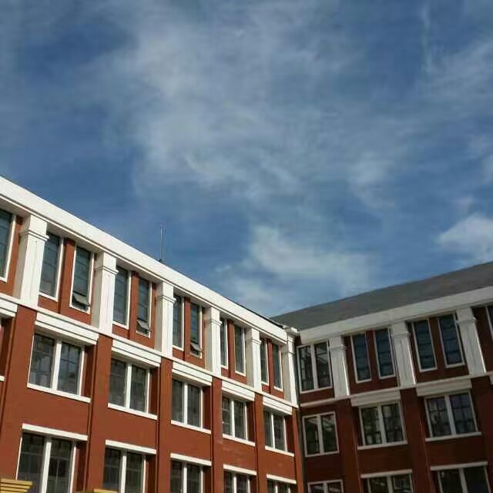
第一框 中学序曲

Slide 2
学习目标
1、理解新起点、大礼包的内容。
2、掌握中学时代对我们的作用。（重点）

Slide 3
活动一 ： 畅所欲言分享“新”
1、踏进中学的大门，来到一个新的环境，你发现了哪些新鲜事、感人事请大胆说出来与同学们分享。

Slide 4
新鲜事：
新课本
新老师
新同学
新课程表
新作息时间表，
新的板报内容.......

Slide 5
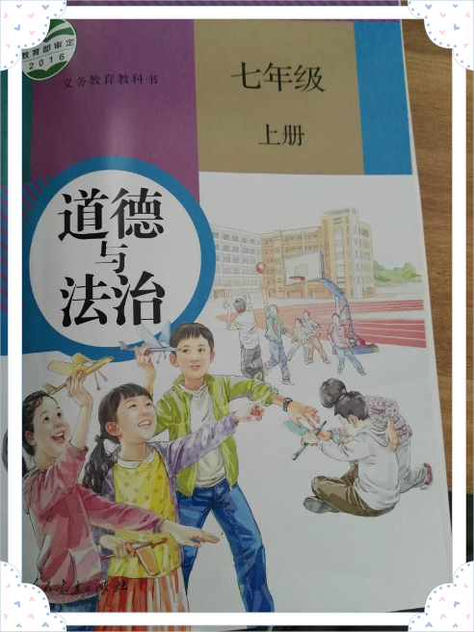

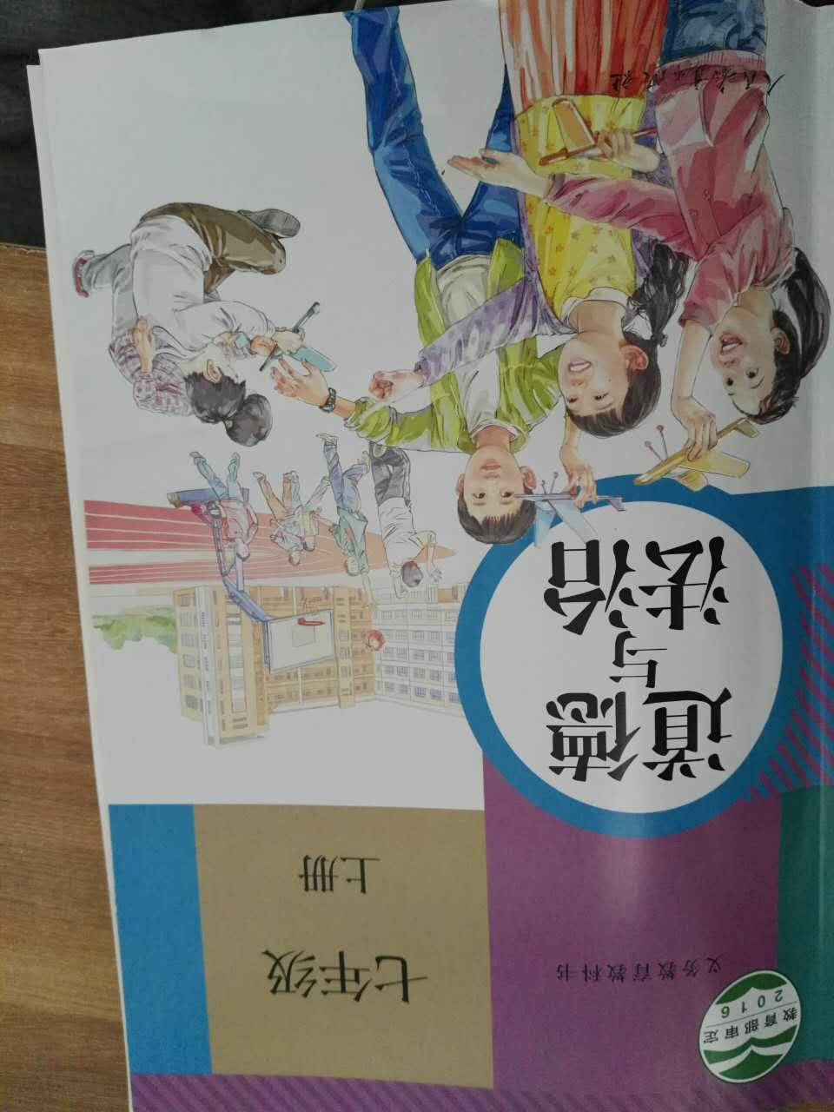
新课本

Slide 6

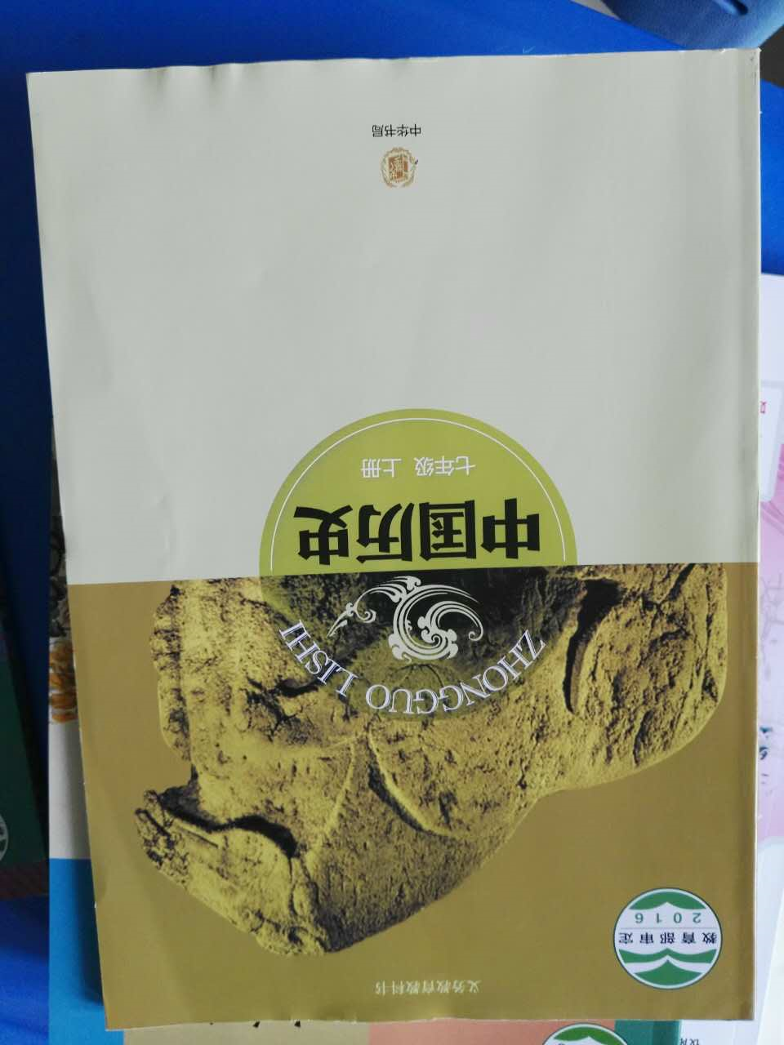

新课本

Slide 7
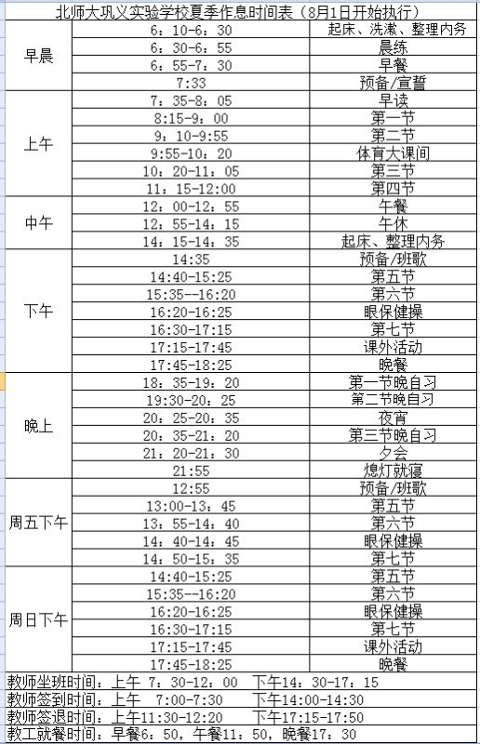
新的作息时间表

Slide 8
感人事：
看到一名学生主动将 仍在校园里的废纸拾起来放到垃圾箱里，一名学生主动将正在咆哮的水管拧住。

Slide 9
2、与小学相比有那些新变化？
作业多了，时间紧了，阅读量大了，知识面广了，动脑的题和事多了，朋友多了........感觉自己长大了。

Slide 10
3、有人说中学时代为我们的人生长卷打上最美丽的底色？你怎么认为？

Slide 11
（1）、中学时代是人生发展的一个新阶段。这段时间并不很长却可以获得更多的知识，磨练自己的意志，交更多的朋友，为我们的人生奠定重要的基础。
（2）、开始深入的寻找生命的奥秘、撩开精神世界的面纱、主动发现自己，认识自己、自觉磨练自己的意志、思考生活的意义.........

Slide 12
活动二---礼物接接接
1、新的阶段，新的起点，每个人都对自己有新的期待，你期待中学时代接到什么样的大礼包呢？

Slide 13




（1）你最想挑选哪类礼物？你希望盒子里装的是什么样的礼物？
（2）它会给你的生活带来什么变化？
新的目标
新的机会
新的挑战
新的可能

Slide 14
2、要想真正把礼物收入囊中就必须付诸于行动：你打算怎么做？
（1）①给我们提供发展自我的多种机会。
②能激发我们的潜能。日新月新我常新。
③不断的完善的自我。
（2）珍惜当下，把握机遇，从现在做起，从点滴做起，不懈努力。

Slide 15
小结
新老师
新同学
新课程
新阶段
新的起点
中学序曲
发展机会
激发潜能
完善自我
积极行动
成长的礼物

